Slide 1
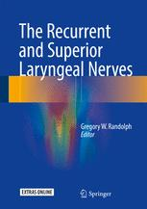
COMBINED EVENT
LOS - PERSISTENTE
LOS - TRANSITORIA

Slide 2
LOS tipo 2 o DIFFUSA
LESIONE DIFFUSA NON LOCALIZZABILE
ENDOLARINGEA
PRECEDUTA DA COMBINED EVENTS
TRAZIONE o STIRAMENTO o TERMICO TEMPORANEO
REVERSIBILE
RLN –NERVO RICORRENTE
NERVO VAGO

Slide 3

ALGORITMO CHIRURGICO con CIONM

Slide 4
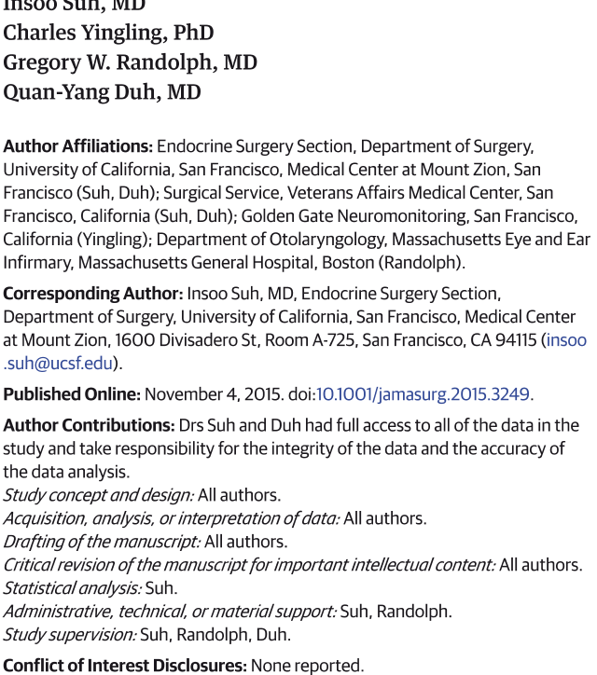

Slide 5
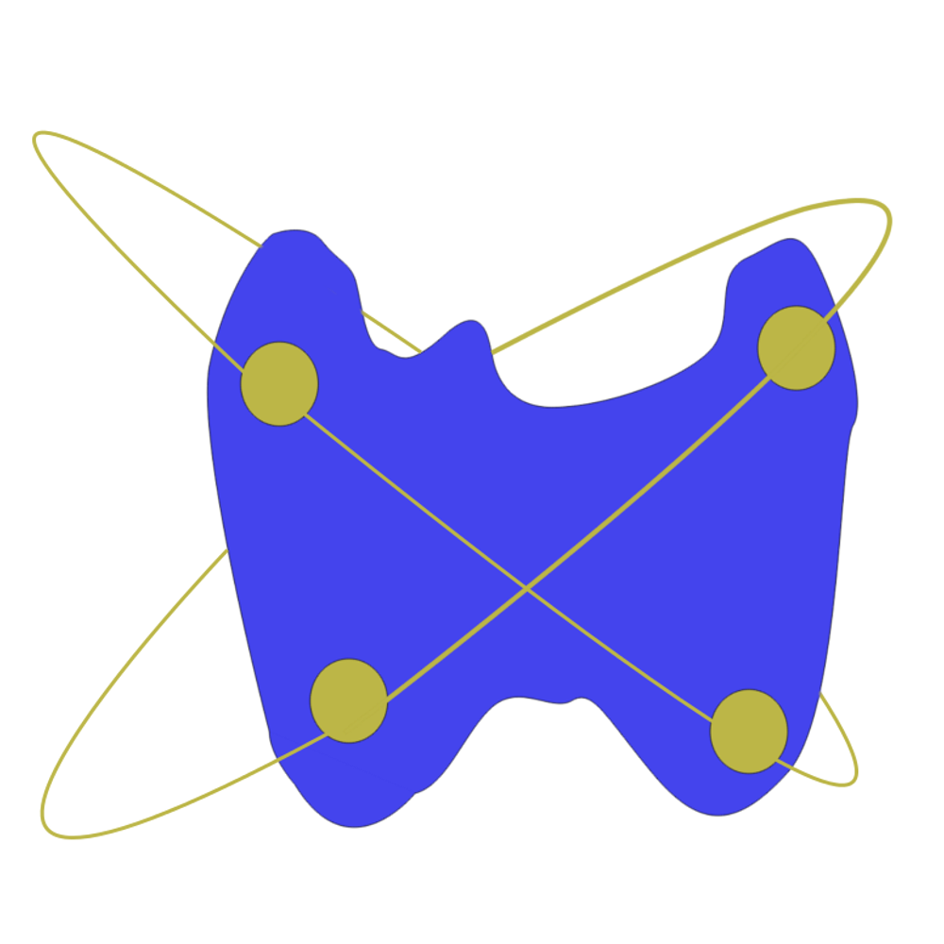
IMPATTO REALE NELLA PRATICA CLINICA IONM
= 0%
PARALISI BILATERALE CV
x
TIROIDECTOMIA TOTALE in PATOLOGIA BENIGNA

Slide 6
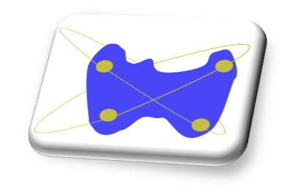
Consigli di buona pratica chirurgica:
Se non vedi, non tagli
Se la dissezione mette in competizione il RLN e la Paratiroide, il RLN prevale
Sempre dissezione CAPSULARE
A destra attenzione ad un possibile N-RLN non ricorrente, a sinistra attenzione tra area pre e paratracheale
Con IONM stimolazione VAGALE come prima ed ultima
Particolare attenzione (quindi utilizzo di sistemi di ingrandimento) negli ultimi 2 cm del RLN

Slide 7

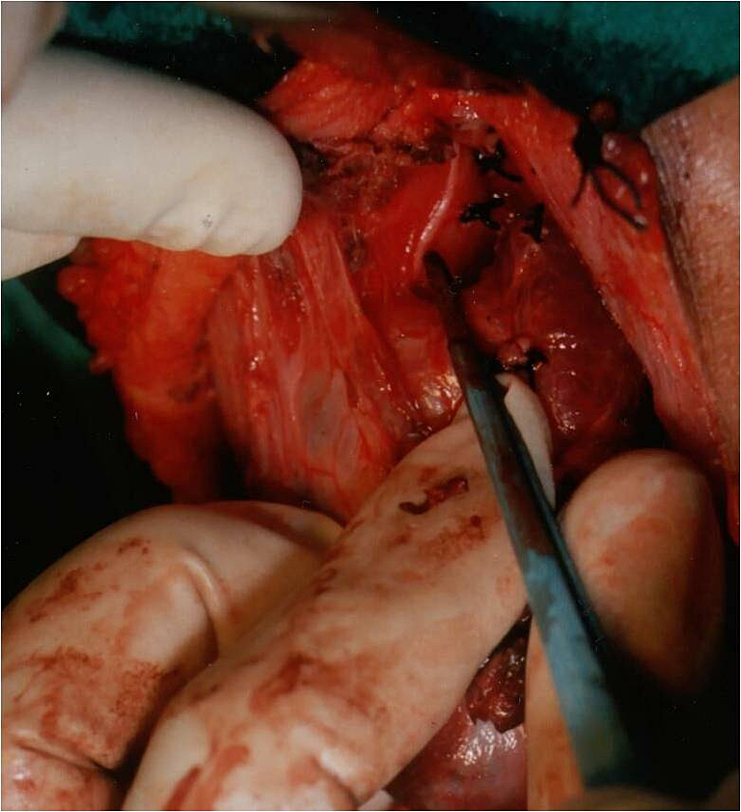
BRANCA ESTERNA DEL NERVO LARINGEO SUPERIORE o EBSLN

Slide 8
Cernea EBSLN classification

Slide 9
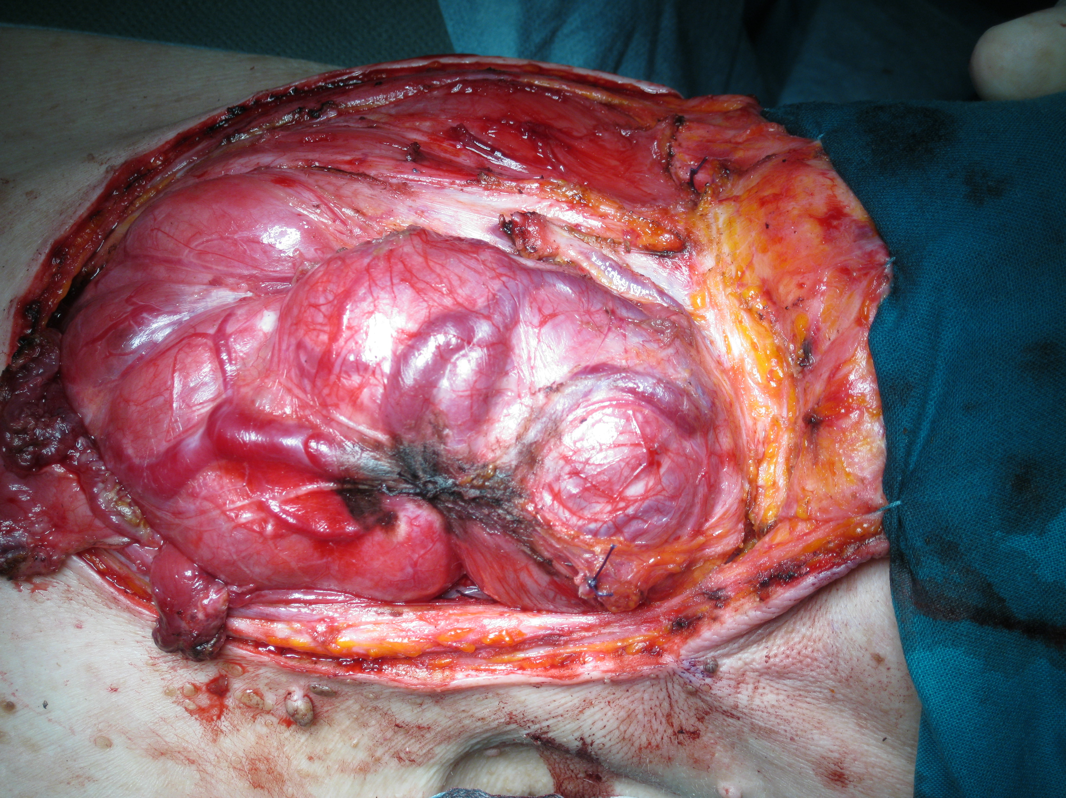
IN CASO DI GOZZO VOLUMINOSO > 50 DEI CASI
EBSLN TIPO 2 B !!!!!!! > RISCHIO DI LESIONE

Slide 10
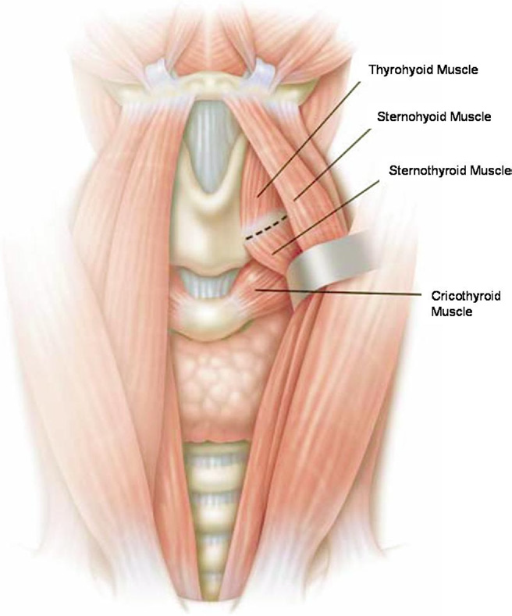
SPAZIO o TRIANGOLO DI
JOLLS
TRIANGOLO STERNO-TIROIDO-LARINGEO definito
Medialmente da m. costrittore inferiore e critiorideo
Lateralmente dal polo tiroideo superiore
Anteriormente da m. sternotiroideo

Slide 11
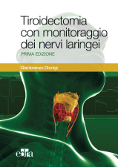
ACRONIMO EBSLN
E = EXPOSURE O ESPOSIZIONE –TRIANGOLO DI JOLLS – SEZIONE DEL CAPO LARINGEO DEL M. STERNOTIROIDEO E DELICATA TRAZIONE LATERO\CAUDALE DEL POLO TIROIDEO SUPERIORE
B = BLUNTY DISSECTION O DISSEZIONE SMUSSA –NEL PIANO AVASCOLARE TRA M. CRICOTIROIDEO E POLO TIROIDEO SUPERIORE CON TRAZIONE DI QUESTO IN SENSO LATERO\CAUDALE
S = STIMULATION O STIMOLAZIONE – DELLE STRUTTURE IN QS AREA CHIRURGICA
L = LOOK FOR CONTRACTION O RICERCA DELLA CONTRAZIONE – CONTRAZIONE VISIBILE DEL M. CRICOTIROIDEO CON STIMOLO DI 1 Ma
N = NERVE MAPPING O MAPPATURA DEL DECORSO DEL NERVO – STIMOLAZIONE X MAPPARE IL DECORSO DEL NERVO ANCHE QUANDO NON VISIBILE

Slide 12
EBSLN – BRANCA ESTERNA MOTORIA del NERVO LARINGEO SUPERIORE
LA MAGGIOR PARTE DEI CHIRURGHI TENDE AD EVITARE L’ESPOSIZIONE DELLA EBSLN MEDIANTE UNA LEGATURA SELETTIVA E IUXTACAPSULARE DEL PEDUNCOLO VASCOLARE SUPERIORE
CON INTRODUZIONE DEL IONM E’ POSSIBILE IDENTIFICARLO E VALUTARNE L’INTEGRITA’ FUNZIONALE
CORRETTA IDENTIFICAZIONE CON IONM MEDIANTE STIMOLO DA 1 mA ED EVIDENTE CONTRAZIONE DEL MUSCOLO CRICOTIROIDEO (RISPOSTA EMG PRESENTE SOLO NEL 70-80% DEI CASI CON I TUBI ATTUALI)
IL DANNO DI EBSLN RISULTA ATTUALMENTE L’EVENTO IATROGENO + SOTTOSTIMATO DELLA CHIRURGIA TIROIDEA

Slide 13
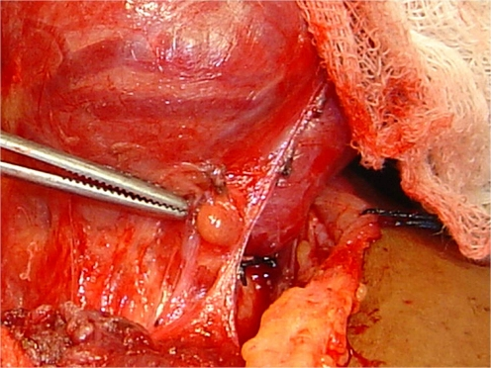
PARATIROIDI
IPOPARATIROIDISMO - IPOCALCEMIA POSTOPERATORIA
ROSATO L (2004)
IPOPTH TRANSITORIO = 8,3 %
IPOPTH DEFINITIVO = 1,7 %
IPOPTH DEFINITIVO in CA = 3,3 %

